Slide 1
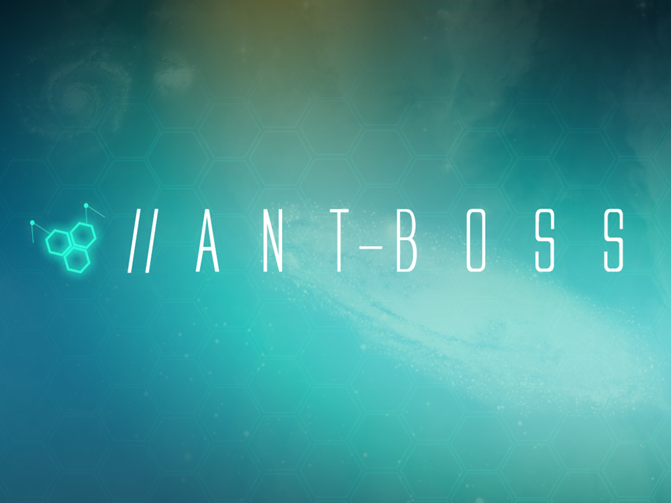

Slide 2
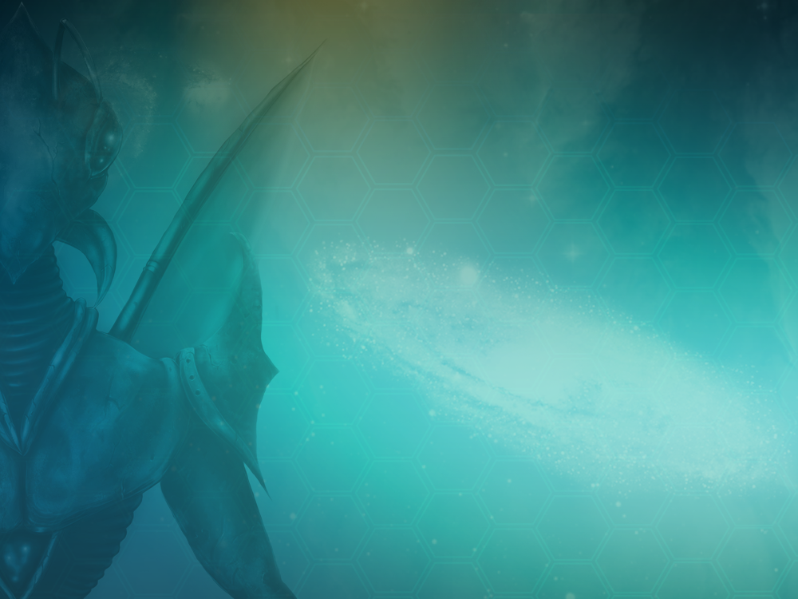
Übersicht
Team
Konzept / Gameplay
USP/ Features
Erreichtes
Screenshots
Spiel

Slide 3
Team
Malte Müller (Game Design, Visionkeeper)
Maya Kuscher (Art , Team Lead)
Katharina Eggert (Art)
Oğuzhan Arıbalı (Art)
Marcel Ochsendorf (Programmierung)
Kevin Heese (Programmierung, Externer)

Slide 4
Übersicht
Team
High Concept
USP/ Features
Erreichtes
Screenshots
Spiel

Slide 5
Konzept / Gameplay
Real Time Strategy
Single Player gegen KI
je 3 verschiedene Einheiten- /Gegnertypen
3 verschiedene Maps
Spieler steuert einen Ameisenbau
Sci - Fi Setting
für PC

Slide 6
Konzept / Gameplay
Der Spieler steuert einen futuristischen Ameisenbau
mit “Spähern” können Wegpunkte gesetzt werden, um neues Gebiet zu erschließen und Ressourcen einzunehmen
Sammler bewegen sich entlang der Wegpunkte und bauen Ressourcen ab

Slide 7
Konzept / Gameplay
Kämpfer können in Gruppen eingeteilt und mittels Flaggen unabhängig von den Wegpunkten gesteuert werden
mit Upgrades können lokal einzelne Gebäude und Kampf individuell angepasst werden
Ziel des Spiels ist es die gegnerischen Gebäude zu zerstören

Slide 8
Übersicht
Team
High Concept
USP/ Features
Erreichtes
Screenshots
Spiel

Slide 9
USP / Features
Wegpunktsytem
Upgrades zur Individualisierung von einzelnen Einheitengruppen und Gebäuden
Setting mit Fokus auf Lichteffekten

Slide 10
Übersicht
Team
High Concept
USP/ Features
Erreichtes
Screenshots
Spiel

Slide 11
Erreichtes
Malte Müller:

Slide 12
Erreichtes
Maya Kuscher

Slide 13
Erreichtes
Katharina Eggert:

Slide 14
Erreichtes
Oguzhan Aribali

Slide 15
Erreichtes
Marcel Ochsendorf:

Slide 16
Erreichtes
Kevin Heese (Extern):

Slide 17
Übersicht
Team
High Concept
USP/ Features
Erreichtes
Screenshots
Spiel

Slide 18
Screenshots

Slide 19
Übersicht
Team
High Concept
USP/ Features
Erreichtes
Screenshots
Spiel

Slide 20
Vielen Dank für die Aufmerksamkeit!
Wir wünschen viel Spaß mit Antboss

